Slide 1

MiscThings
전우 장터 플랫폼
2021 군장병 온라인 SW 해커톤
웹 / IOT 플랫폼 발표자료

Slide 2

목차
프로젝트 소개
개발과정 소개
프로젝트 구성
기대효과
&
경쟁력

Slide 3

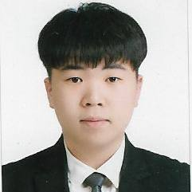
프로젝트 소개
프로젝트 팀원 소개 - MiscThings
팀장
팀원
이창엽
이진우
공군 제 3훈련비행단 정보보호병
프론트엔드 & 백엔드 담당
공군 제 31방공통제전대 정보보호병
(코드, 서비스) 서버, 백엔드 & IOT 담당
대구가톨릭대학교 재학생
창원시 해커톤 으뜸상 수상
KDFS 2021 3위
대구대학교 재학생
호스팅 서비스 제공 경험 존재
KDFS 2021 3위

Slide 4




프로젝트 소개
프로젝트 테마 (1)
이번에 하나 산 물건이 있는데..
쓸 곳이 없네..?
거래 플랫폼의 부재
안전한 중고거래
필요성
군 내에 마땅한 중고거래 플랫폼이
존재하지 않았기에,
이에 따라 주제를 결정했습니다.
기존 존재하던 일부 장터의 경우,
안전 및 사기 위험으로 인해
중단된 적이 있습니다.
그렇기에, 이를 고려해서 진행했습니다.
주변에서의 중고거래 플랫폼에
대한 필요성을 강하게 느끼게 되어,
주제를 선정하게 되었습니다.
한 선임의 “말”에서
시작된 프로젝트

Slide 5





프로젝트 소개
프로젝트 테마 (2)
You Shall Not Pass!
공격 방지
암호화 진행
거래시, 사기 예방
첫째도 안전,
둘째도 안전,
셋째도 안전.
정보보호병으로 구성된 팀인만큼,
SQL Injection, XSS 공격과 같은
웹해킹 공격 기법을 막을 수 있도록
개발을 진행했습니다.
패스워드와 같이 중요 정보,
해시 함수를 통해,
본래 정보를 확인할 수 없도록
단방향 해시 함수 사용 했습니다.
거래하는 과정에서,
문제가 발생하지 않도록,
권한 부분에 신경을 써서
개발을 진행하였습니다.

Slide 6




프로젝트 소개
프로젝트 테마 (3)
중고거래, 비대면화
보관함 거래
타 부대와도
걱정없이.
누구나, 쉽게
보관함을 이용하여,
최대한 판매자와 상품자가
만나는 일 없이, 거래를 마치도록 유도하고자 하였습니다.
타 부대와 거래를 진행하더라도,
보관함과 택배사 연계를 통해,
다른 부대와도
거래를 할 수 있도록 하였습니다.
누구나, 쉽게 사용하고,
친절한 플랫폼을 만들고자
노력하였습니다.
비대면 거래 중점

Slide 7
개발과정
프로젝트 로드맵
개발 완료 후
서비스 배포 및 기능 검수 진행
개발 착수
개발 계획 절차에 맞게 각 기술 개발 시행
개발 계획 수립
프론트엔드, 백엔드, 서버 구성환경, 스키마 등
개발에 필요한 계획 수립
관련 정보 수집
프로젝트 추진 이유를 바탕으로
필요한 기능 및 정보 수집

Slide 8
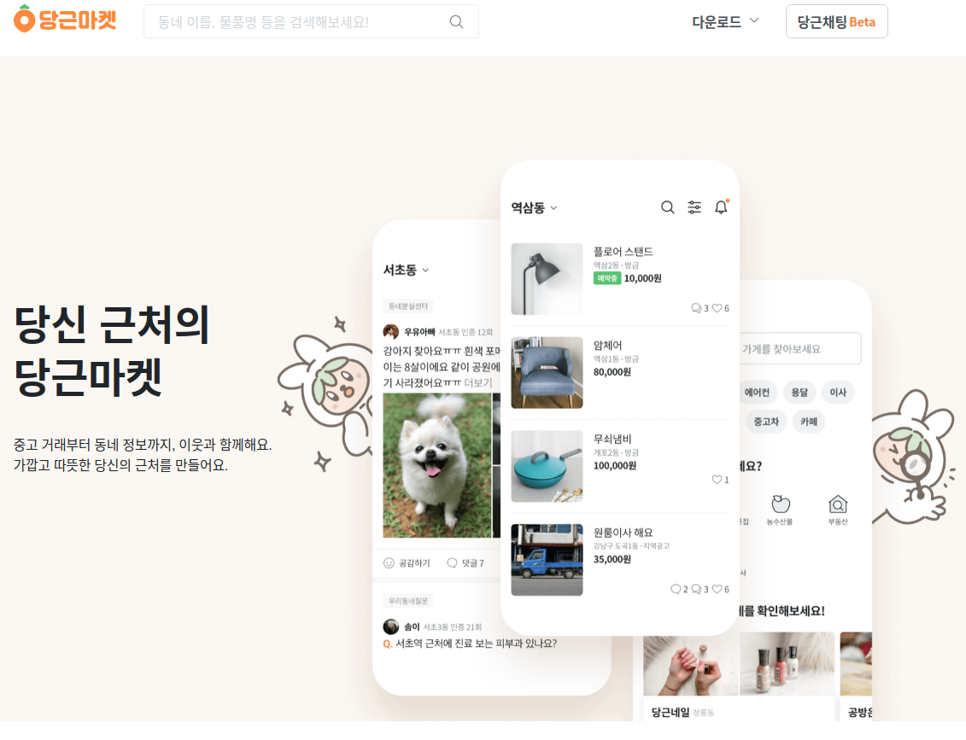
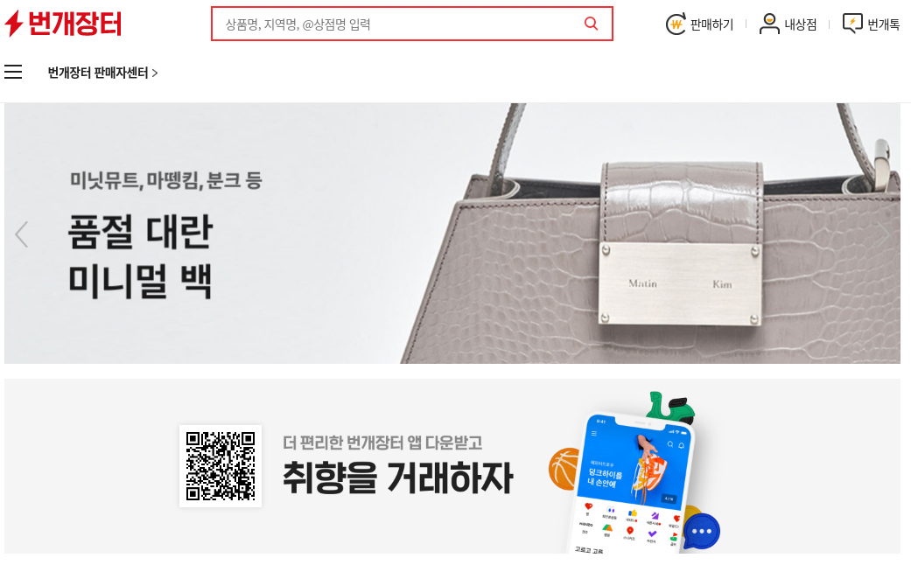
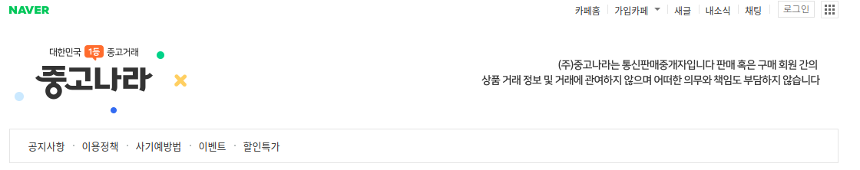
개발과정
관련 정보 수집
관련 정보 수집
프로젝트 추진 이유를 바탕으로
필요한 기능 및 정보 수집
중고 플랫폼 분석
중고나라
당근마켓
번개장터
운영했었던 플랫폼들 분석 & 확인
공군 00마켓
인트라넷 내 게시판

Slide 9
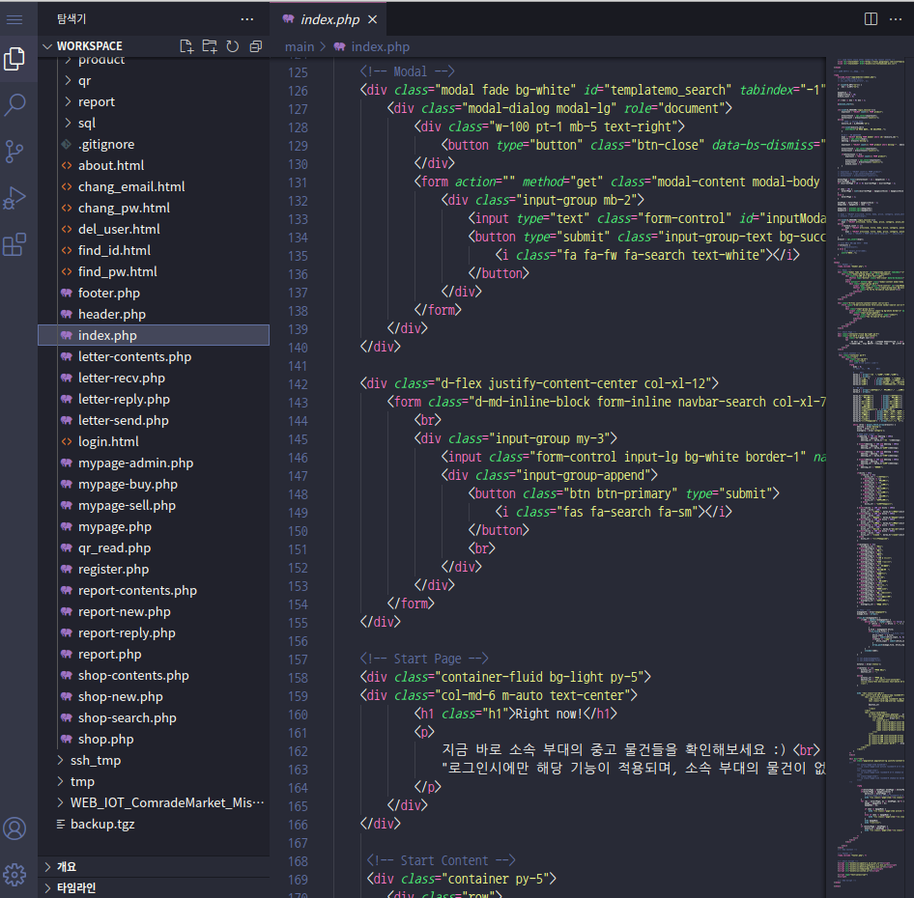
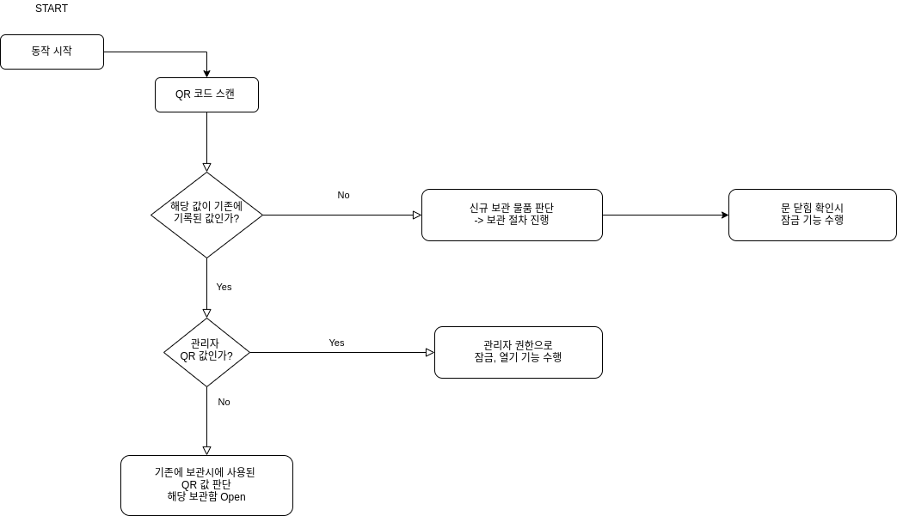
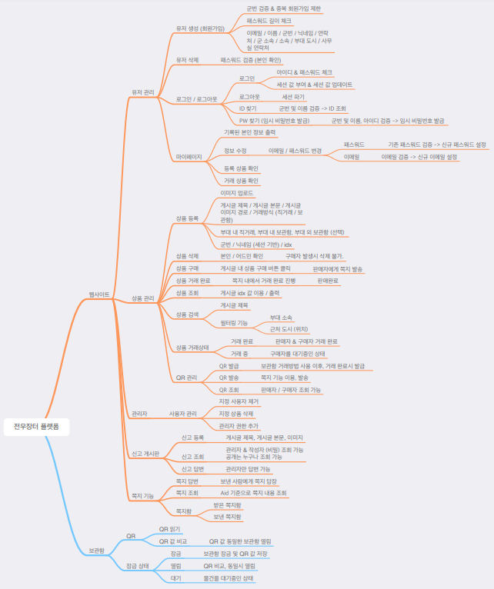
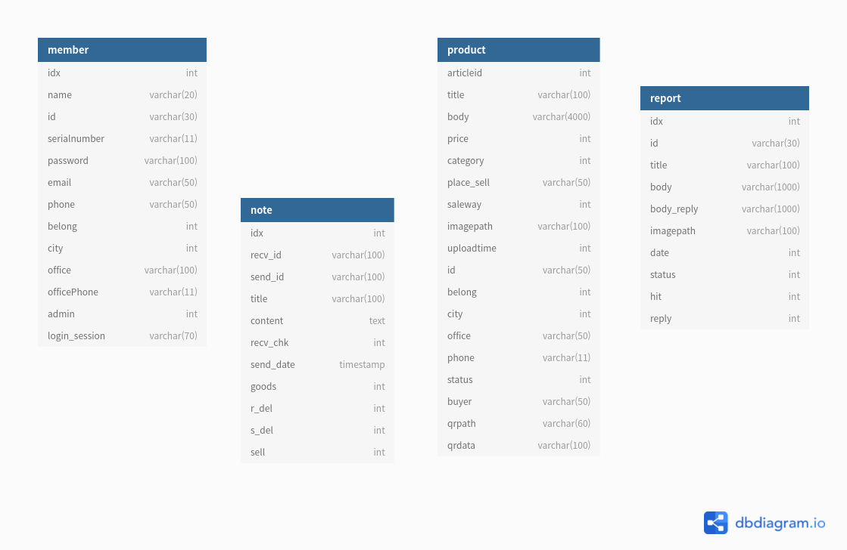
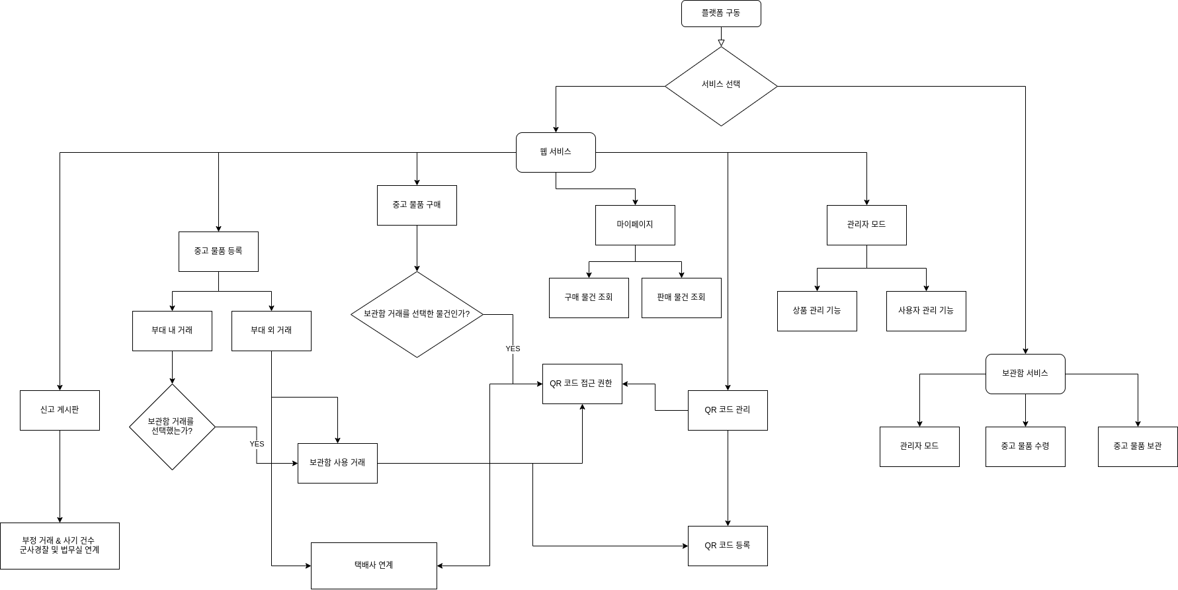
개발과정
개발 계획 수립
개발 계획 수립
프론트엔드, 백엔드, 서버 구성환경, 스키마 등
개발에 필요한 계획 수립
서버 환경 구성
개발계획수립
Flow Chart / 기능 Tree 작성 / WBS 작성
DB 스키마 작성
별도의 코드서버 구축 & 활용
배포에 용이한 도커 사용

Slide 10
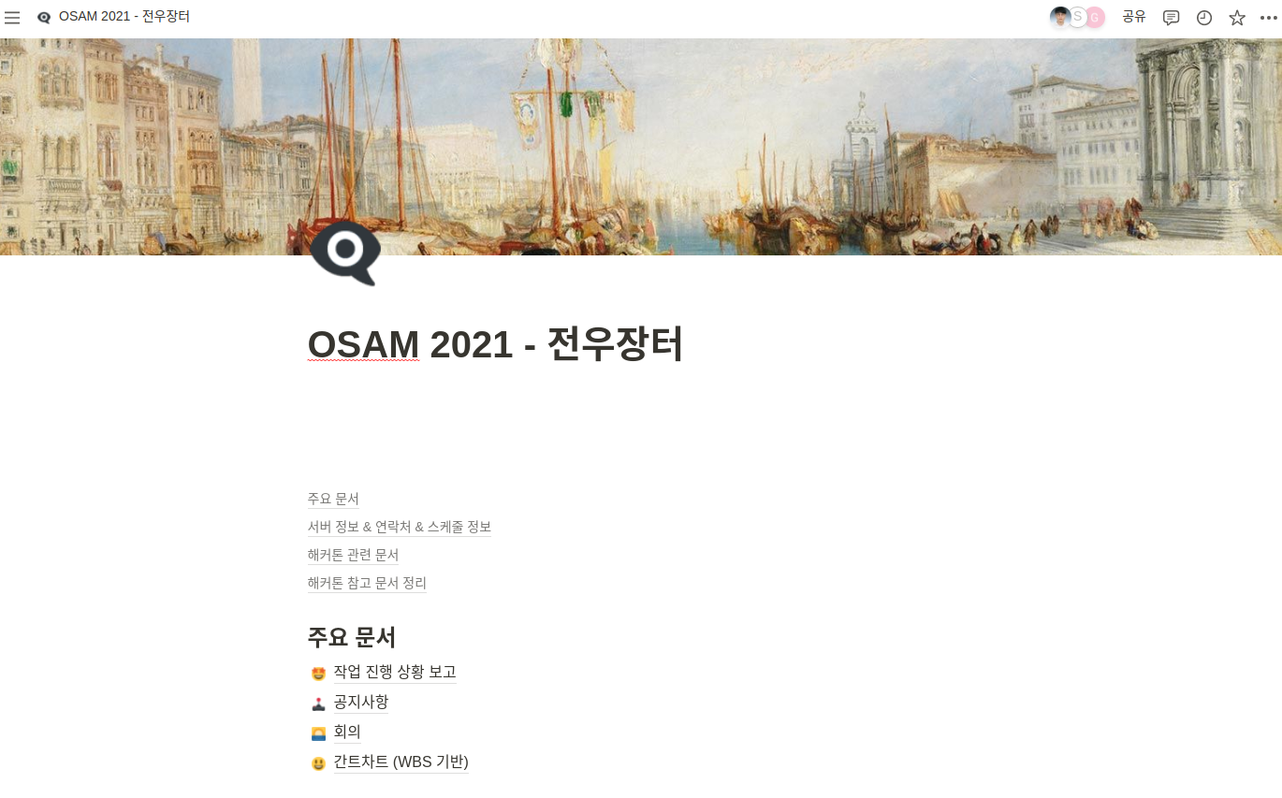
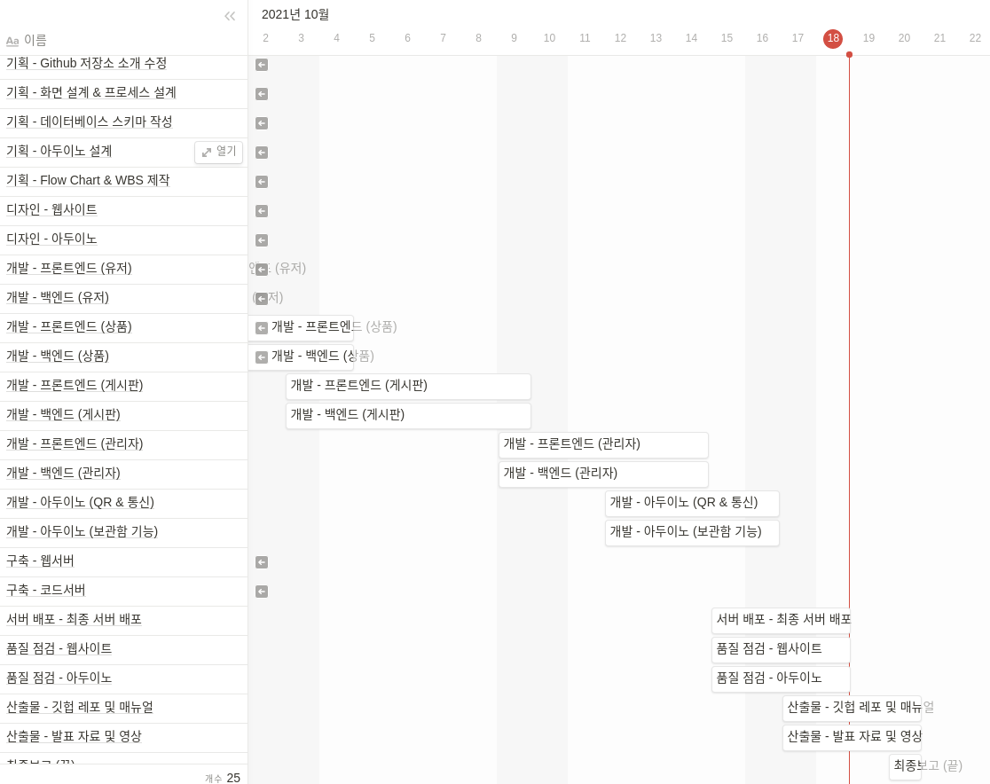
개발과정
개발 착수
개발 착수
개발 계획 절차에 맞게 각 기술 개발 시행
개발계획에 따라 진행
WBS, 간트차트 활용
Notion을 통해, 작업자 간의 소통 진행
코드서버 활용
전 작업자가 작업한 내용을 확인,
변경 내용 즉시 확인 후, 작업 진행

Slide 11
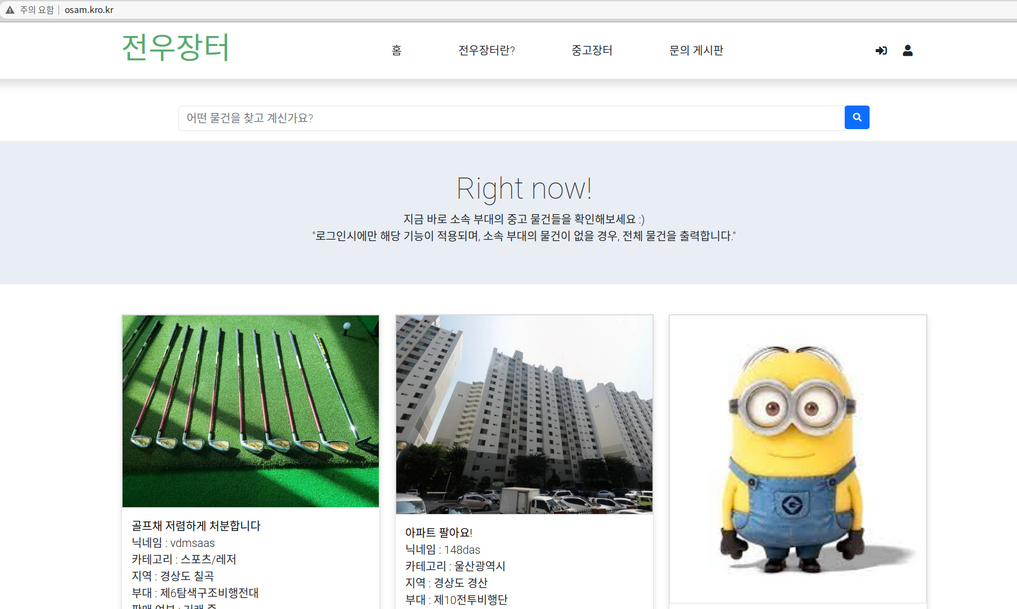

개발과정
개발 완료 후
개발 완료 후
서비스 배포 및 기능 검수 진행
개발 완료 후
일정 기간, 테스트 진행
검수 작업 진행
데모 버전 공개
도커 활용
컨테이너 이미지 제작
서비스 배포 용이

Slide 12
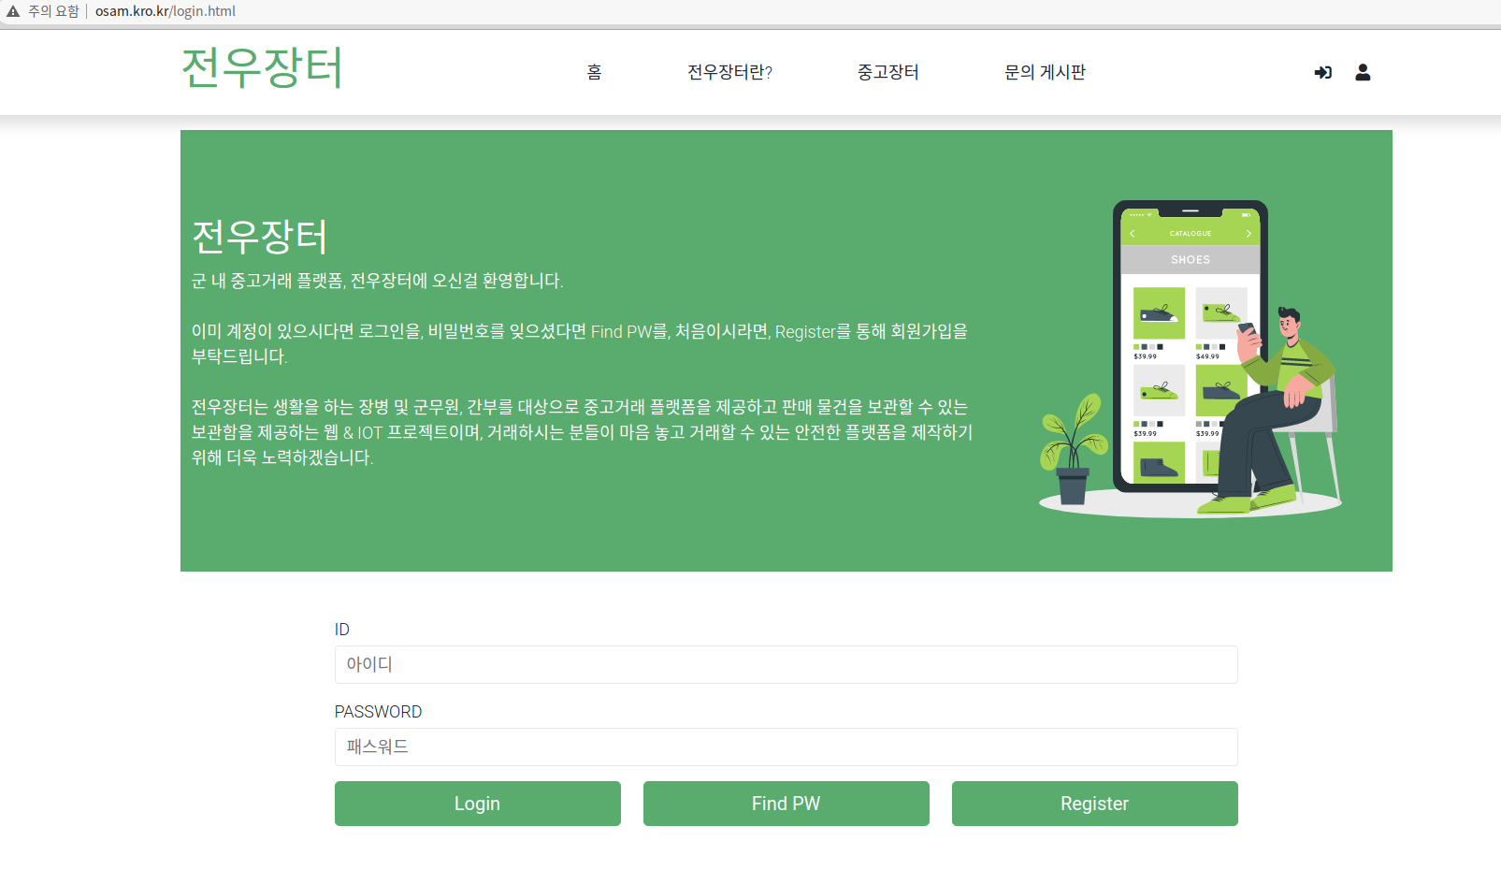
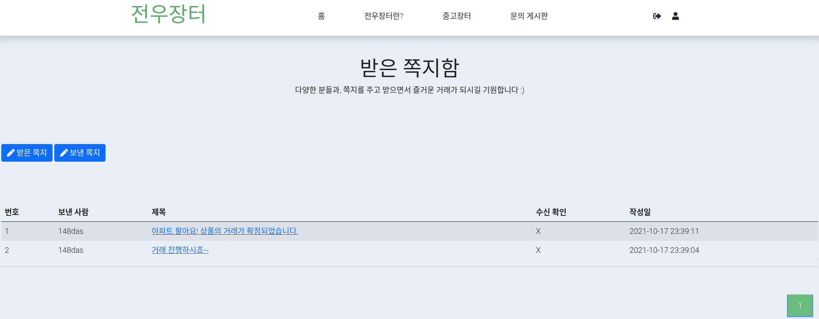
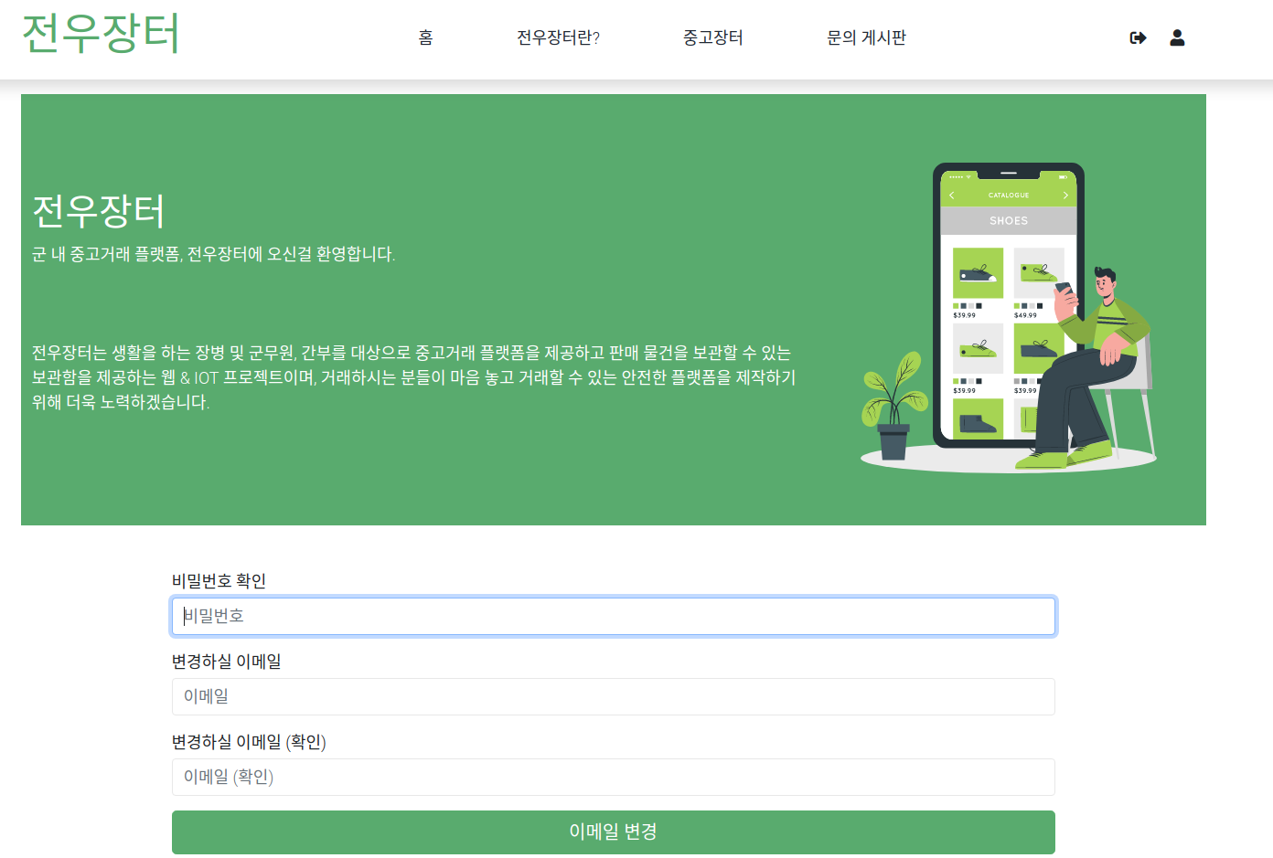
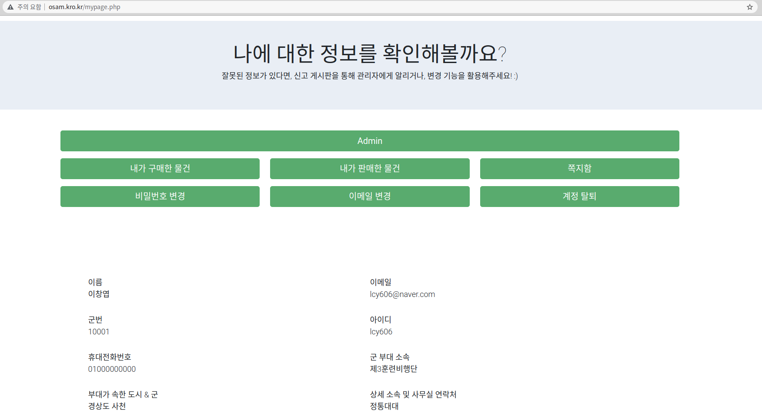
프로젝트 구성
웹 플랫폼
멤버 관련 기능
로그인
로그아웃
회원가입
이메일 & 비밀번호 변경
아이디 찾기
쪽지 기능 제공 (거래)
사용자들이, 보다 계정을 편리하고 용이하게 사용할 수 있도록
다양한 기능을 제공합니다.

Slide 13
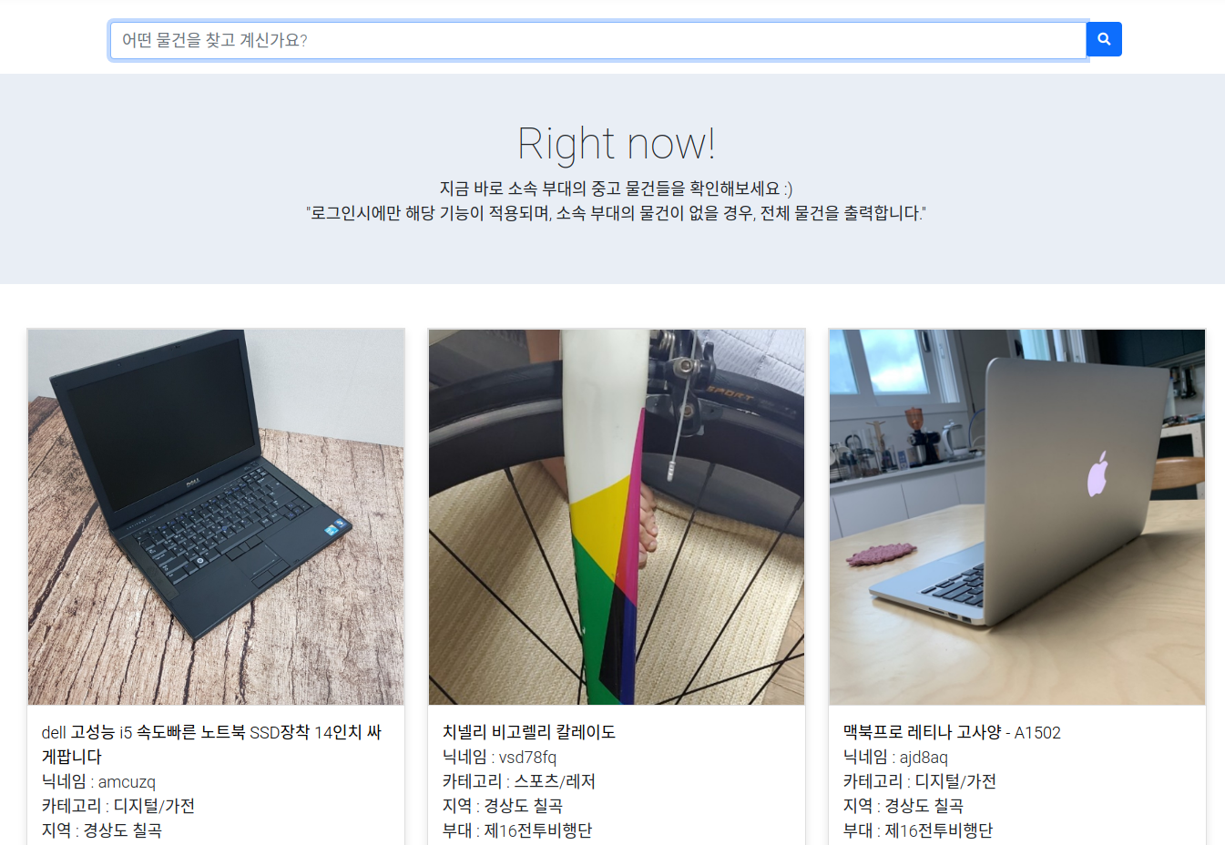
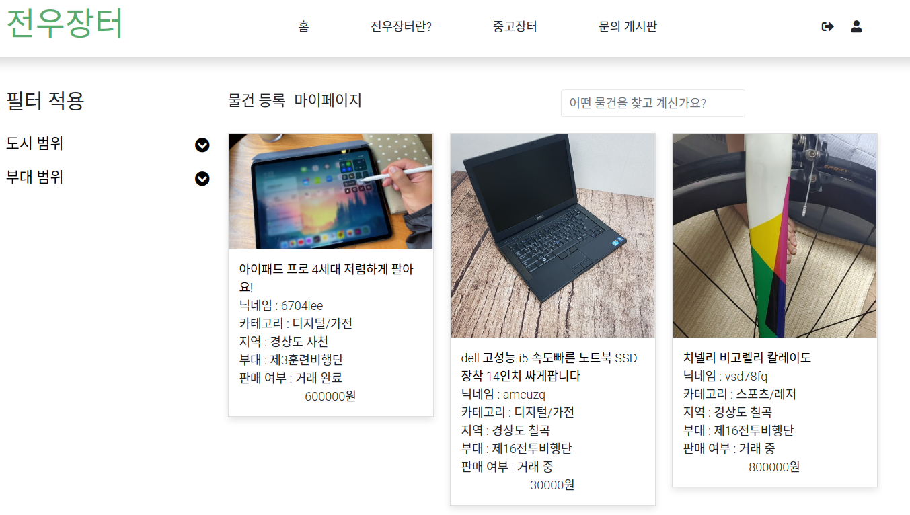
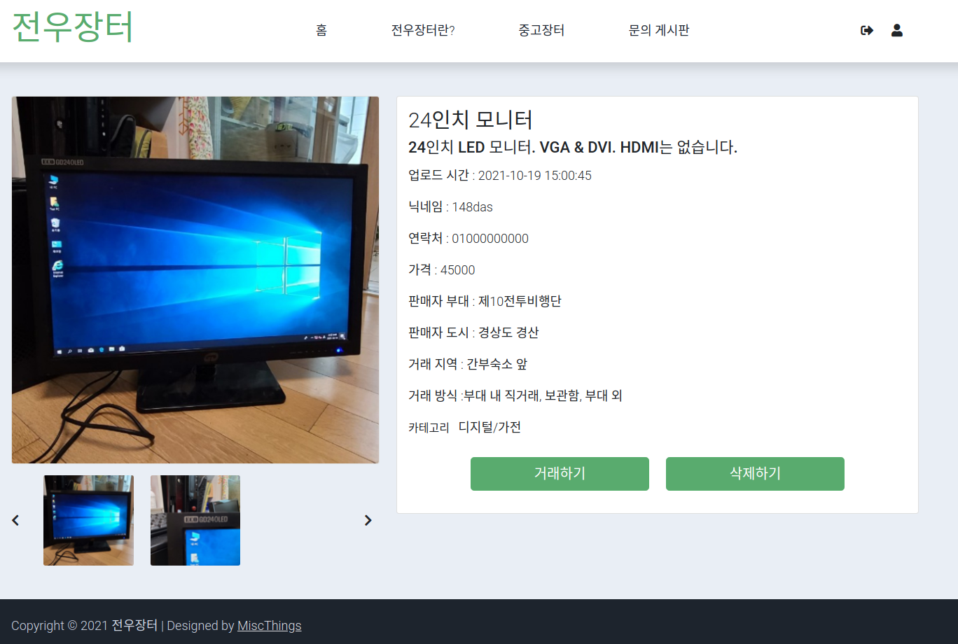
프로젝트 구성
웹 플랫폼
상품 관련 기능
거래 확정 기능
상품 등록 및 삭제
상품 조회
상품 검색
상품 필터링
(도시, 소속 단위)
사용자들이 원하는 상품을
보다 쉽고, 빠르게 찾도록
제작하였습니다.

Slide 14
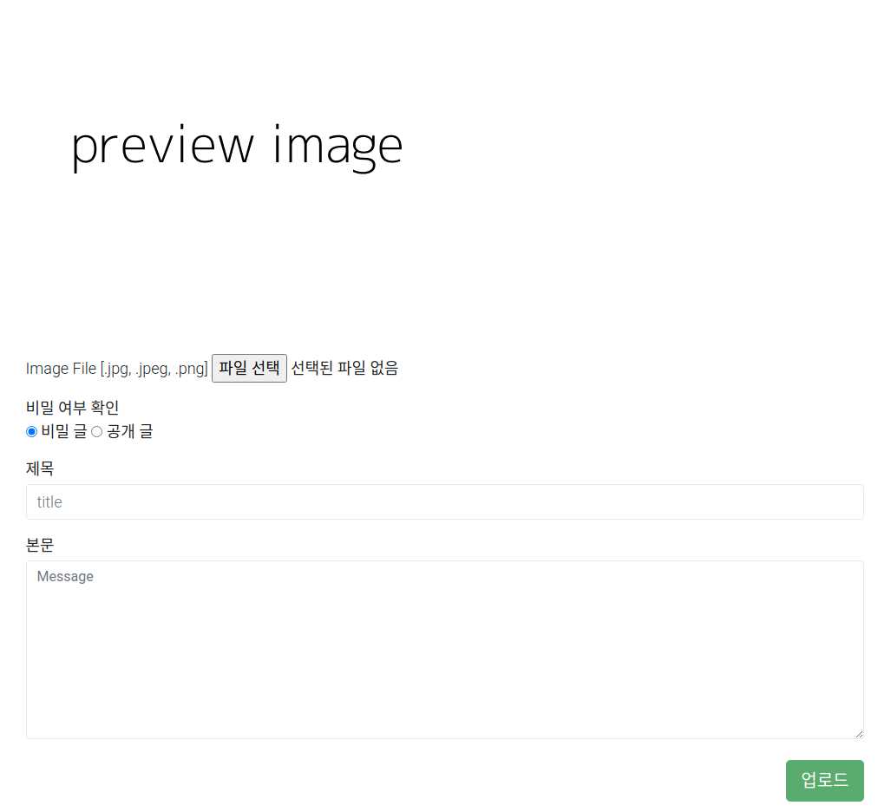
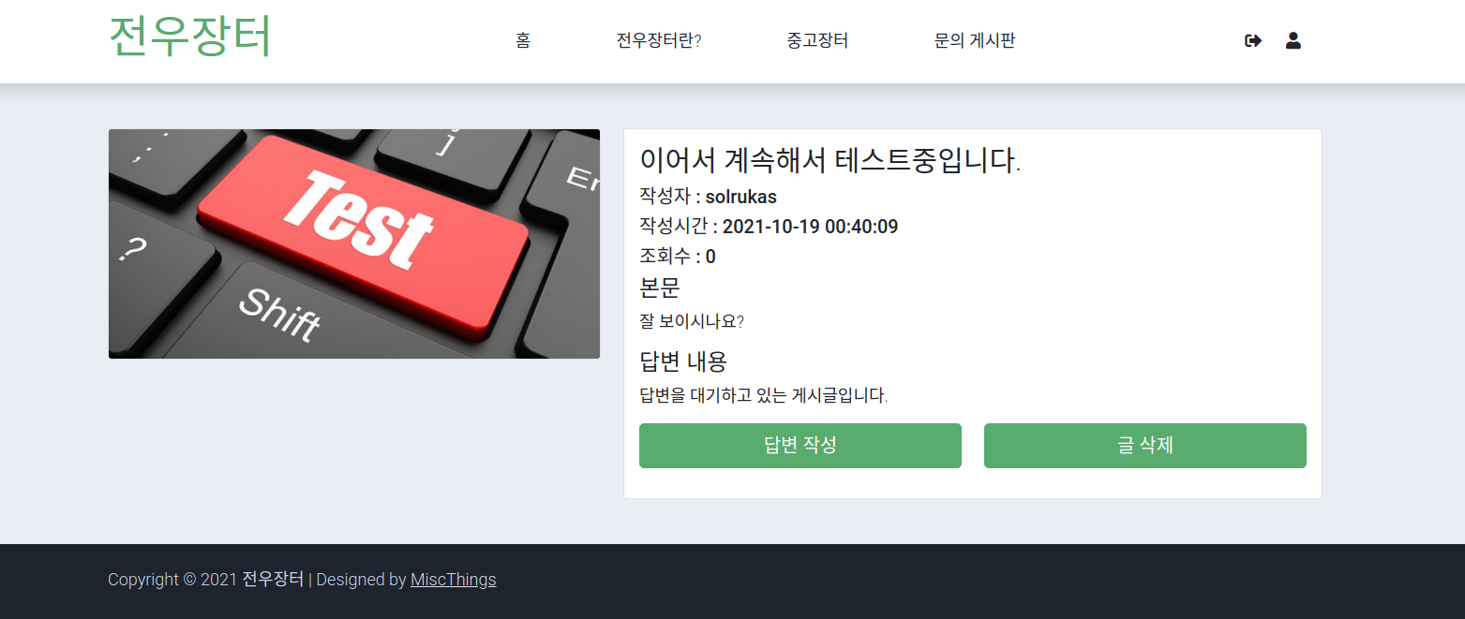
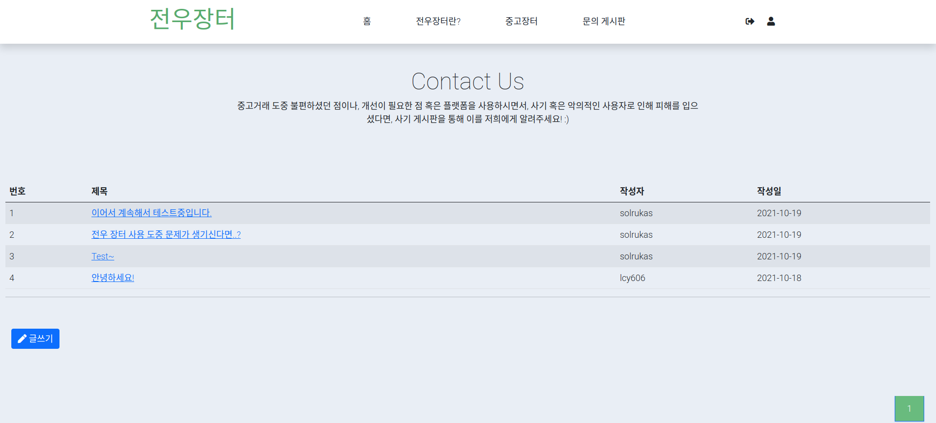
프로젝트 구성
웹 플랫폼
문의 관련 기능
문의 등록
문의 답변
문의 조회
사용자가 악의적인 유저 혹은
악성 물건으로 인해 피해를
보거나, 궁금한 점이 생겼을 경우, 이를 바로 해결할 수 있도록 문의 기능을 추가하였습니다.

Slide 15
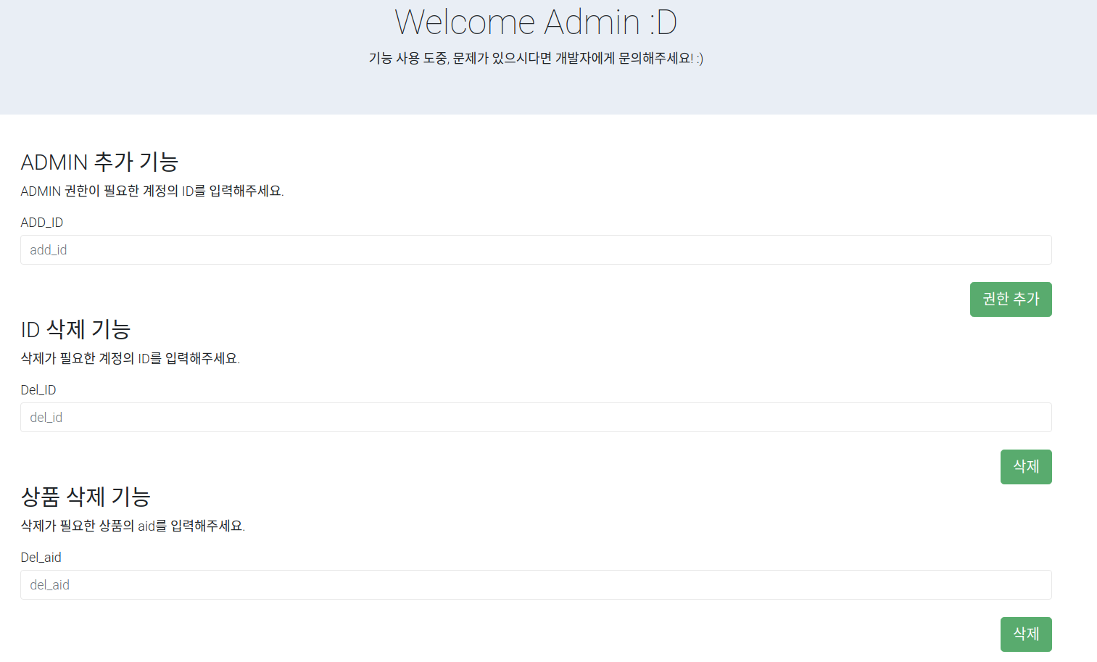
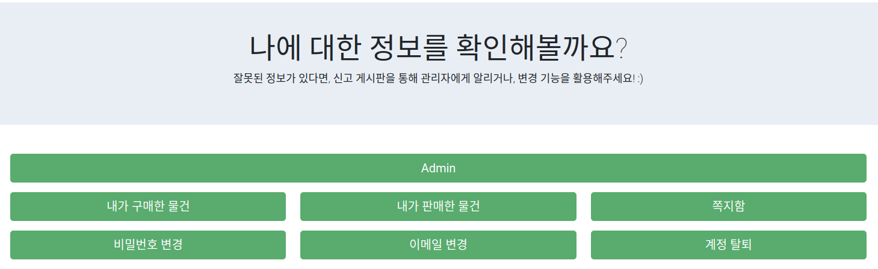
프로젝트 구성
웹 플랫폼
운영자 관련 기능
상품 삭제
유저 삭제 (제제)
운영자 권한 부여
운영자가 신고를 받거나,
악의적인 유저를 발견했을시에
이를 빠르게 처리할 수 있도록
기능을 제공합니다.

Slide 16
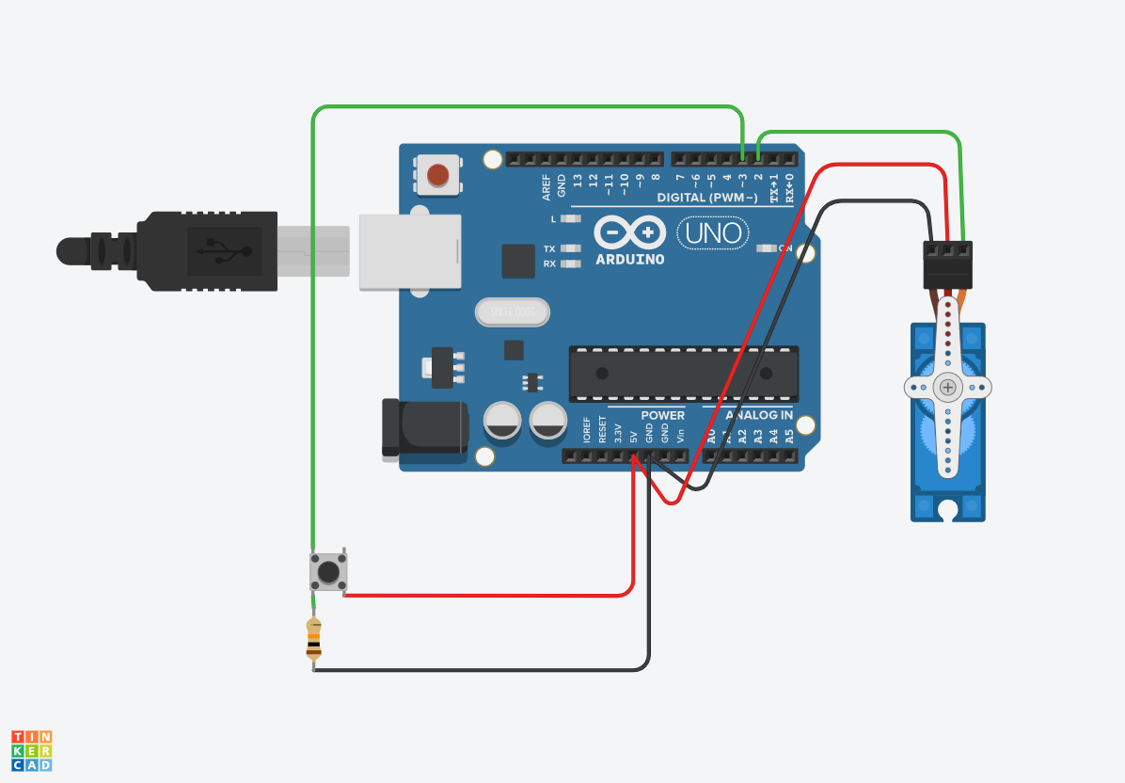
프로젝트 구성
상품 보관함 구성
상품 보관함 구성도
QR 리더기를 통해 판매자와 구매자의 QR코드를 판독 후 사물함을 열어줄 수 있도록 하였습니다.

Slide 17

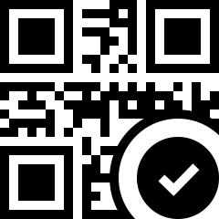





프로젝트 구성
프로젝트 시나리오
거래 완료!
거래 완료!
택배사 연계
(부대 외)
보관함 거래 진행
QR 발급
상품 등록 진행
상품 구매 의사 알림
의사소통 진행
(쪽지 활용 가능)
거래 완료
(플랫폼 전달)
보관함 거래 여부 확인

Slide 18




프로젝트 구성
기술 스택
웹 플랫폼
IOT (보관함)

Slide 19
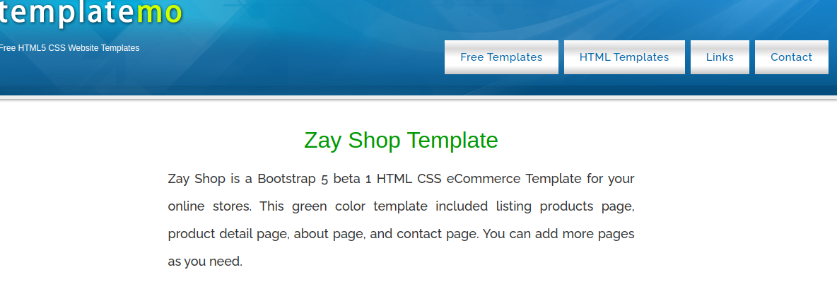
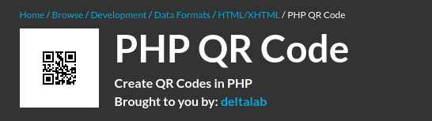
사용 기술 및 오픈소스
PHP QR Code
PHP QR을 제작하기 위해 사용한 오픈소스
PHP로 구현된 QR Code Generator
전우장터 백엔드와 연동이 용이
제공하는 함수들을 이용하여, 빠르게 QR Code 제작 가능.
Zay Shop Template
프론트엔드의 틀을 잡고, 빠른 백엔드 개발을 위해 사용한 오픈소스.
Bootstrap & HTML & CSS 구성으로
반응형 템플릿 제공.
모바일 및 데스크탑 사용 가능.

Slide 20
기대효과 & 경쟁력
경쟁력
안전한 중고거래 & 플랫폼 구성
전우장터는 안전한 플랫폼, 중고거래에 초점을 두고 개발이 된 만큼,
SQL Injection, XSS 공격과 같은 웹해킹 공격에도 안전하며,
유저의 패스워드는 모두 단방향 해시 함수를 이용하여 암호화됩니다.
개발문서 & 설계의 구체성
전우장터는 개발 시작부터 끝까지, 문서화 및 설계를 진행하면서 개발이 진행되었습니다. 그런 만큼, 개발과 관련된 다양한 산출물을 낼 수 있었으며, 체계적으로 개발이 진행될 수 있었습니다.
보관함 및 플랫폼의 활용 가능성
전우장터가 제공하는 웹사이트 및 보관함 서비스의 경우, 현재 제공하는 중고 장터 플랫폼만이 아닌, 추가적으로 보관함 서비스를 제공하거나 웹페이지의 기능들을 활용하여 하나의 소통 공간으로 만들어나갈 수 있는 발전 가능성을 가지고 있습니다.
기대효과
경제적 효과
전우장터가 실제로 사용된다면, 부대 내 중고거래를 통해, 많은 분들이 중고거래를 진행함으로써, 경제적 효과를 가져올 수 있습니다.
부대내, 외 연결 & 소통 공간 조성 효과
전우장터는 부대 외의 거래 또한 가정하고 제작된 플랫폼으로써, 다양한 소속의 분들이 소통함으로써 하나의 친목을 다질 수 있는 공간이 될 수 있습니다.
비대면 거래를 통한 코로나 예방
전우장터 플랫폼은 기본적으로 보관함 거래를 통해 중고 거래가 진행되기에, 최대한 접촉을 피하는 방식으로 거래를 진행할 수 있으므로, 이를 통해 코로나 예방에 도움을 줄 수 있습니다.

